Slide 1
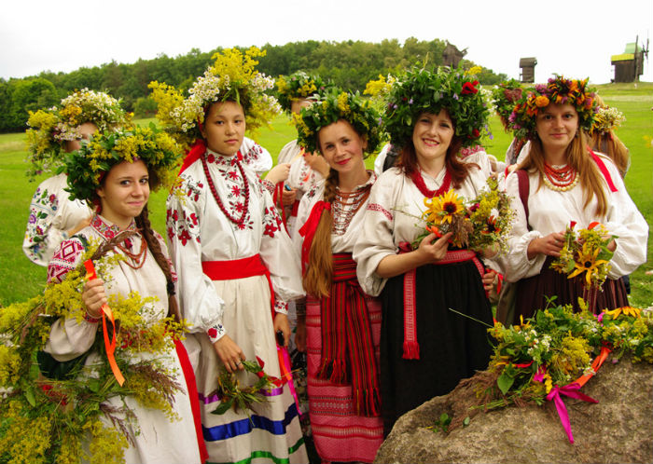
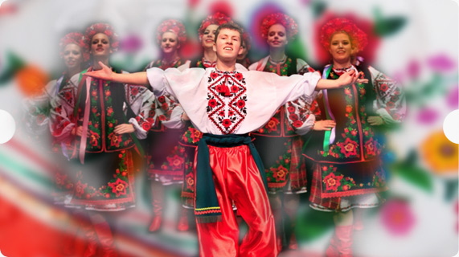
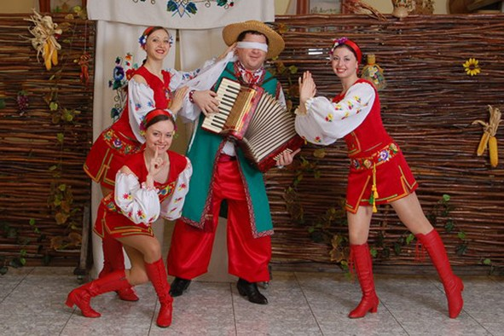
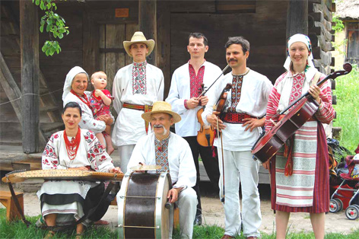
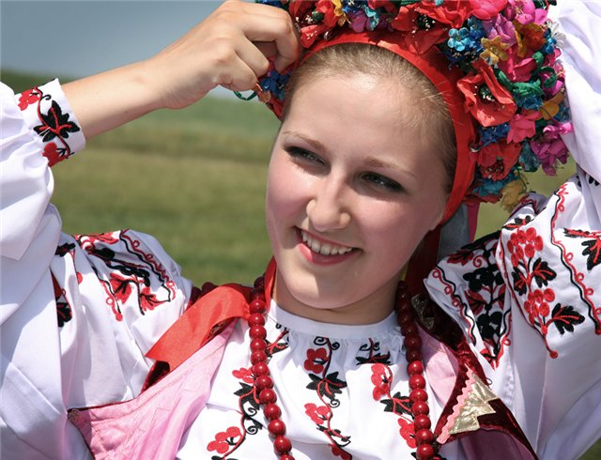
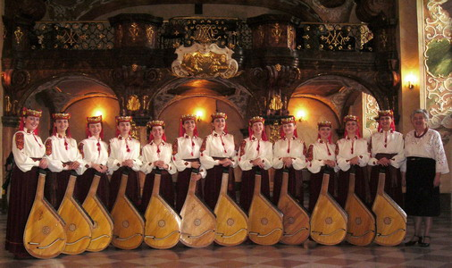
УКРАЇНСЬКА НАРОДНА МУЗИКА
Розробка вчителя музичного мистецтва Полтавського НВК 16 ЯСЬКО Я.П.

Slide 2
НАРОДНА МУЗИКА
(фольк) — традиційна музика різних народів та регіонів, часто передається з покоління в покоління усно.
Відображає регіональні культурні традиції.

Slide 3
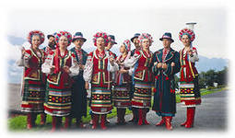
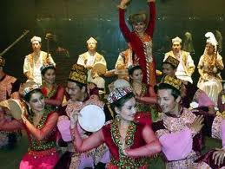
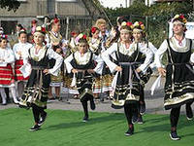
До народної музики відносять:
народні пісні (обрядові, ліричні, побутові, історичні, жартівливі та сатиричні);
інструментальні композиції ;
музику до танців.

Slide 4
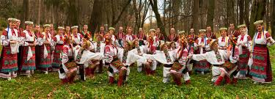
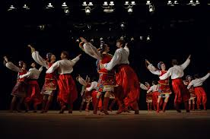
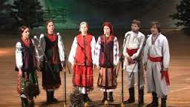
Українська народна музика
Музичність та співучість є одними з характерних рис українського народу, музичні традиції на території сучасної України сягають прадавніх часів. Знайдені київськими археологами в околицях Чернігова музичні інструменти — тріскачки з бивнів мамонта датують віком 20 тисяч років. До того ж періоду відносять флейти, знайдені на стоянці Молодове (Чернівецька область).

Slide 5
УКРАЇНСЬКА НАРОДНО-ПІСЕННА ТВОРЧІСТЬ
УКРАЇНСЬКИЙ ІНСТРУМЕНТАЛЬНИЙ ФОЛЬКЛОР ТА НАРОДНІ ІНСТРУМЕНТИ
УКРАЇНСЬКІ НАРОДНІ ТАНЦІ

Slide 6
НАРОДНО-ПІСЕННА ТВОРЧІСТЬ
Про практику народної пісні, що існувала в найдавніші часи на теренах України, можна судити зі старовинних обрядових пісень. Багато з них є відбитком цільного світогляду часів первісної людини, що розкриває ставлення народу до природи та її явищ.

Slide 7
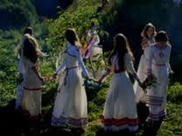
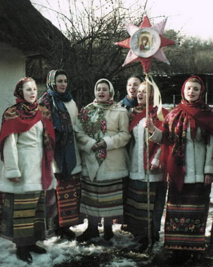
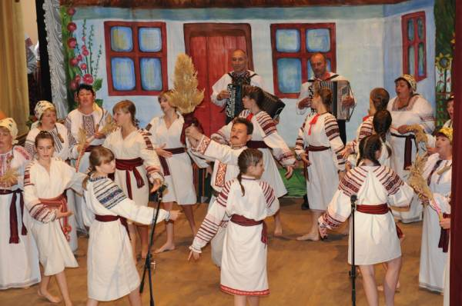
За своїм значенням у житті народу, за тематикою, сюжетом і музичними властивостями українська народна пісня поділяється на безліч різноманітних жанрів, що об'єднуються певною системою ознак.

Slide 8
Найтиповішими жанрами української пісні є:
Календарно-обрядові — веснянки, щедрівки, гаївки, колядки, купальські, обжинкові та ін.
Родинно-обрядові та побутові— весільні, жартівливі, танцювальні (в тому числі коломийки), частівки, колискові, поховальні, голосіння та ін.
Кріпацького побуту — чумацькі, наймитські, бурлацькі тощо;
Історичні пісні і думи
Солдатського побуту — рекрутські, солдатські, стрілецькі;
Ліричні пісні та балади.

Slide 9
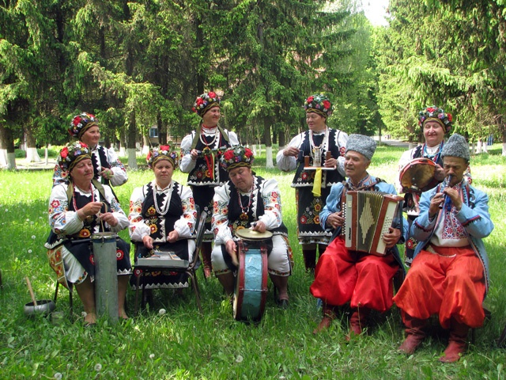
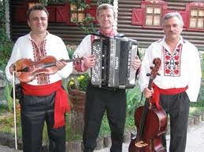
ІНСТРУМЕНТАЛЬНИЙ ФОЛЬКЛОР ТА НАРОДНІ ІНСТРУМЕНТИ
Важливе місце в українській музичній культурі займає інструментальний фольклор. Музичний інструментарій України вельми багатий і різноманітний та включає широкий ряд духових, струнних та ударних інструментів. Значна частина українських народних музичних інструментів сягають часів Русі, інші інструменті (наприклад, скрипка) прийнялися на українському ґрунті пізніше, проте набули своїх виконавських традицій і особливостей.

Slide 10
Українські народні музичні інструменти
Особливе місце в музичній творчості українського народу займають українські народні інструменти, які є неповторними та мелодійними. Історія музичних інструментів в нашій країні цікава та дуже давня, і є невід’ємною частиною культурної історії України.

Slide 11
Види українських народних інструментів:
духові народні інструменти (волинки, жалійки, брьолки, свирілі, кувички, свистульки, окарини, сопілки, сурми, трембіти, роги та ріжки, тощо),
струнні народні музичні інструменти (бандура, басоля, бас, козобас, ліра, скрипка, торбан, цимбали),
народні ударні та шумові музичні інструменти (ложки, тріскачки, накри, рубель, бубон).

Slide 12
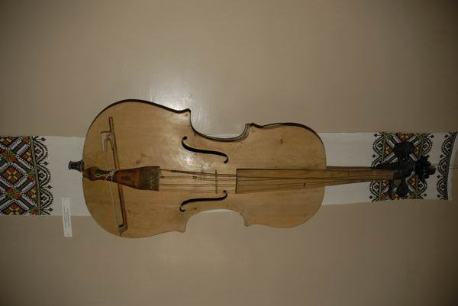
Найпоширеніші українські народні інструменти:
Басоля
Зовні басоля нагадує велику скрипку чи віолончель, хоч стандартних розмірів не має і виготовляється здебільшого аматорами.

Slide 13
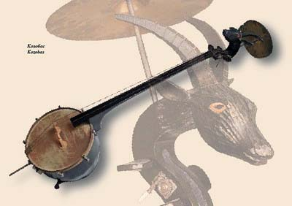
КОЗОБАС
Майстри, які наприкінці 1960-х рр. першими зробили такі інструменти (К. Євченко — тодішній соліст Українського народного хору ім. Г. Верьовки, І. Ніколайчук — артист Київського оркестру народних інструментів), розповідали, що був на Гуцульщині такий звичай: коли музиканти вже залишали весілля, а веселитися ще хотілося, гості брали відро, вставляли туди коромисло, прив’язували дрота до дужки відра і верхнього кінця коромисла, а звук видобували ударом або протягуванням палиці по дроті. Так грали на п’ятий—сьомий день весілля, так на цьому пристрої імітували звуки кози під час різдвяних колядок.
Український козобас має власну фольклорно-етнографічну основу, іншу будову і принципово відмінний характер музики.

Slide 14
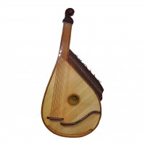
БАНДУРА
Бандура — класичний (діатонічний) та сучасний (діатонічний або хроматичний) український національний струнно-щипковий музичний інструмент з родини арф, гусель
Музикант, граючи на старосвітський чи сучасній бандурі, не притискує струн на грифі, а, подібно до арфи, щипком пальців (лівої руки тощо) у потрібний момент видобуває звук певної струни.

Slide 15
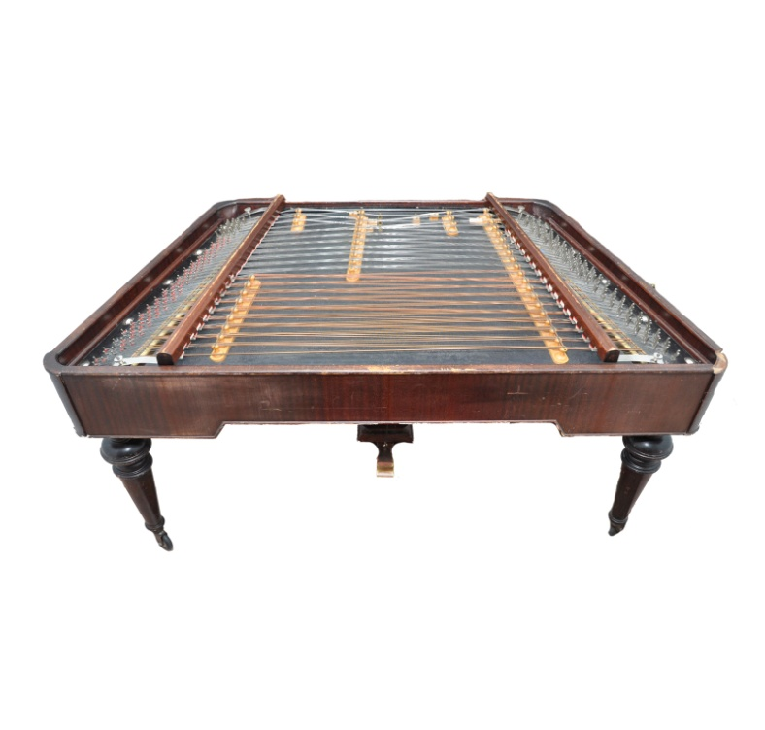
ЦИМБАЛИ
Цимбали — струнний музичний інструмент. Складається з дерев’яного корпусу, прямокутної, частіше трапецієвидної форми з натягнутими над ним струнами. Верхня дека виробляється із ялини або смереки, нижня — із явора. Існують такі різновиди народних цимбалів: бойківські, гуцульські, подільські. Звук видобувається ударами паличок по струнах або гнучким вербовим прутиком

Slide 16
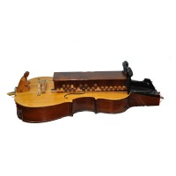
ЛІРА
Відтоді колісна ліра потроху набувала сучасних рис. Невідомо, як опинилась ліра серед східнослов’янських народних інструментів, але відомо, що в XVI та на початку XVII століття вона була вже поширена в Росії та Білій Русі. В Україні одну з найдосконаліших сучасних лір запропонував миргородський майстер Іван Скляр.
Колісна ліра походить від примітивного давньогрецького інструмента за назвою монохорді, що мав одну струну та клавіш, який пересувався вздовж неї.

Slide 17
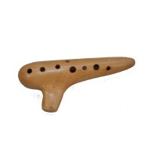
ОКАРИНА
Окарина, зозулька — керамічна або порцелянова свисткова флейта сферичної форми. Має 10 пальцевих отворів, казковий тембр, імітує завивання звірів, спів птахів, особливо зозулі. Розповсюджена в багатьох країнах.

Slide 18
СОПІЛКА
Сопілка ( сопілкаопис файлу ), народний духовий музичний інструмент, в Україні відомий з княжих часів. Виготовлявся із калинової гілки, бузини, ліщини, очерету та ін. Довжина сягала 30-40 см, у нижньому кінці просвердлювали 5-6 дірочок. У західних регіонах побутували різновиди сопілки — денцівка, дводенцівка, флояра.
В наш час є розповсюдженою так звана «концертна» сопілка — на відміну від народної вона має 10 отворів, що забезпечує їй хроматичний звукоряд

Slide 19
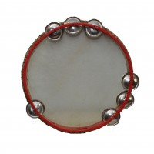
БУБОН
У прорізах обруча встановлено малі металеві тарілочки — брязкальця. Відомий з давніх часів.. Хоча бувають бубони і без бряскалець. Основне завдання в оркестрі: Утримувати темп, та надавати певного колориту та характеру в музиці. Використовують переважно в танцювальнй музиці та похідних маршах.
Бубон — дуже поширений ударний музичний інструмент з невизначеною висотою звуку у вигляді обруча, на який з одного боку натягнуто шкіру.

Slide 20
БУГАЙ
Бугай (Бербениця) — акомпануючий фрикційний музичний інструмент, який за тембром нагадує ревіння бугая.
Являє собою невеличку діжечку — дерев’яний циліндр, в якій верхній отвір обтягнуто шкірою. До шкіри в центрі прикріплено пучок конячого волосся.
Використовується як басовий інструмент. Музикант зволоженими у квасі руками сіпає за волосся і залежно від того, де зупиниться рука, змінюється висота звучання.

Slide 21
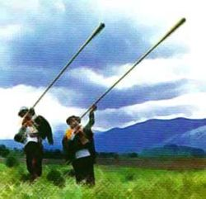
ТРЕМБІТА
Довжина до 3 м, діаметр 30 мм, збільшується у розтрубі; у вузький кінець трембіти вставляється дерев'яний, роговий або металевий мундштук (дульце, пищик). Висота звукового ряду трембіти залежить від її величини. Мелодію виконують переважно у верхньому регістрі. Трембіта поширена у східній частиніУкраїнських Карпат, зокрема на Гуцульщині.
Народний духовий мундштуковий (дульцевий) музичний інструмент, рід дерев'яної труби без вентилів і клапанів, інколи обгорнутої березовою корою.

Slide 22
Українські народні танці :
Серед надбань українського народу танець посідає чільне місце. Народний танець має свою першооснову. Відомо, що прадавні обряди супроводжувалися танцювальними діями. Класифікація та характеристика українських народних танців багато в чому залежала від регіону України. Але загальними різновидами українських танців для усіх регіонів були хороводи, метелиці, гопаки, козачки, коломийки, гуцулки, кадрилі, польки, ряд сюжетних танців: "Коваль", "Гречка", "Мак", "Лісоруби" тощо.

Slide 23
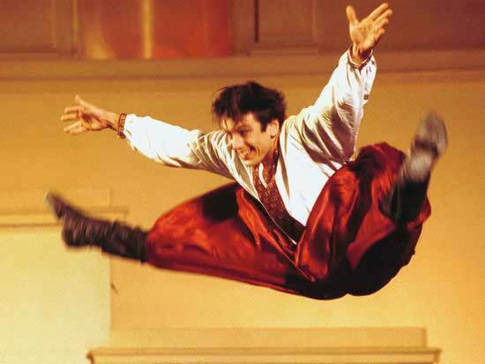
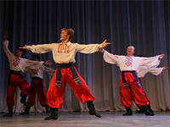
Гопак
Справжній фольклорний гопак був переважно сольним чоловічим танцем, в основі якого лежала імпровізація і змагання.

Slide 24
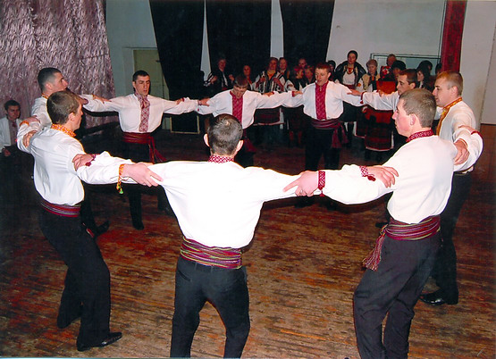
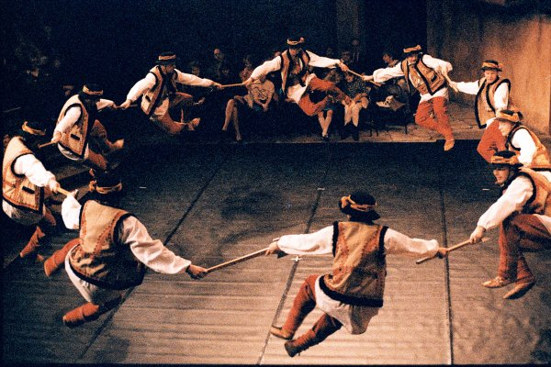
Аркан
Особливе місце серед чоловічих танців належить ритуальному військовому танцю «аркан», який танцювали опришки перед військовими виступами. Танець мав на меті перевірити на міцність і витривалість чоловіка-воїна: хто не витримував і розривав руки, того проганяли з кола.

Slide 25
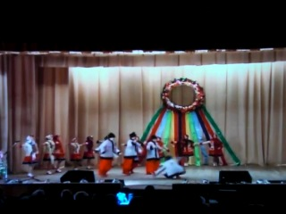
Метелиця
український народний масовий хороводний танець жвавого характеру і темпу. Кількість виконавців необмежена. Всі встають у коло обличчям до центру і беруться за руки. Заздалегідь вибирають ведучу пару виконавців. Виконується в двохдольному розмірі. Виконується в парі з переплетінням рук і швидким
кружлянням, що ним нагадує
снігову заметіль (метелицю).
Танець супроводжується співом
з текстами жартівливого характеру.

Slide 26
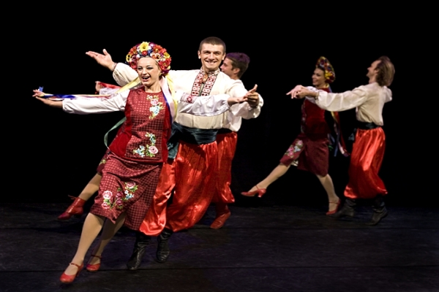
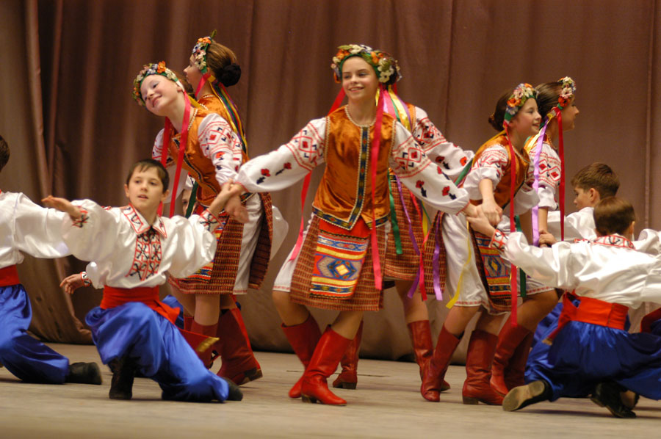
Козачок
український масовий танець швидкого темпу, дводольного розміру. Виконується парами, рядами, солістами. Його награші та танцювальні фігури мають багато спільного з гопаком, але характер танцю більш легкий.

Slide 27
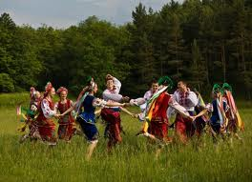
ХОРОВОДИ
Хороводи — один з найдавніших видів народного танцювального мистецтва. Виконання їх колись пов'язувалося з обрядовими діями, традиційною зустріччю весни (весняний цикл танців), відзначенням літа (купальський цикл танців), зустріччю Нового року. Найпоширенішими були веснянки, гаївки, танки. Тепер хороводи втратили своє обрядове значення. Вони міцно увійшли до репертуару професіональних і самодіяльних виконавських колективів, особливо дитячих.

Slide 28
За темами хороводи можна поділити на три групи:
до першої належать хороводи, в яких відображаються трудові процеси («А ми просо сіяли, сіяли», «Мак», «Шевчик», «Бондар», «Коваль» та ін.);
до другої — хороводи, де відбито родинно-побутові відносини трудового народу («Перепілка», «Ой гілля-гілочки», «Пташка» тощо);
до третьої — хороводи, в яких знайшли свій вияв патріотичні почуття народу, оспівується рідна природа («А вже весна», «Марена» та ін.).

Slide 29
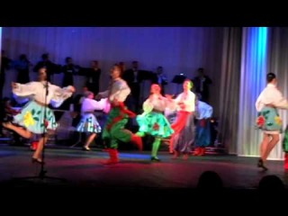
Польки та кадрилі
В польці та кадрилі застосовується принцип змагання (перепляс) між групами виконавців або парами, що надає танцю сучасного колориту. Вони легко сприймаються глядачами і справляють хороше художнє враження. Мелодії польок емоційно виразні і дуже різноманітні за змістом. Багато з них мають
конкретну назву:
«Тетяна», «Попадя»,
«Псальма», «Військова»,
«Соловейко» і т. д.

Slide 30
Інтернет - ресурси
http://mp3files.com.ua/music/
http://uk.wikipedia.org
http://mp3.retroportal.ru
http://muzanator.com/track/
http://narodni.com.ua/unt
http://www.ukrainian dancing.com/history6.html
http://www.narodmusic.com.ua/
http://proridne.com
http://kozaky.kiev.ua/instruments
http://www.slovopedia.com
http://www.horeograf.com/muzyka/narodnyj-tanec

